Slide 1


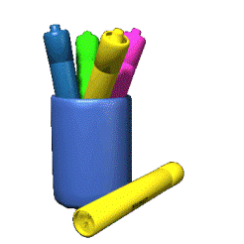
PISA тестерін шешуге оқушыларды қалай дайындау керек
Ахшалова Данира Каскирбековна

Slide 2
Мақсаты:
Оқу мен оқытудағы 21-ғасыр дағдыларын анықтау
РISA 2021 халықаралық тестілеуге оқушыларды дайындау

Slide 3
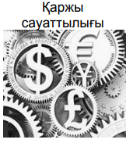


PISA-2021
Қазіргі таңда PISA жобасы әртүрлі опциларды, оның ішінде «қаржы сауаттылығы», «мәселені бірлесіп шешу», «жаһандық құзыреттілік» бағыттарын ұсынуда

Slide 4
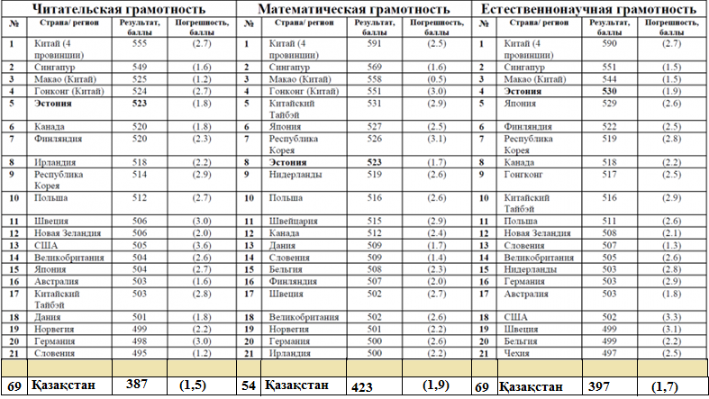
PISA-2018 жыл нәтижелері (79 мемлекет)
Орташа 489 балл

Slide 5
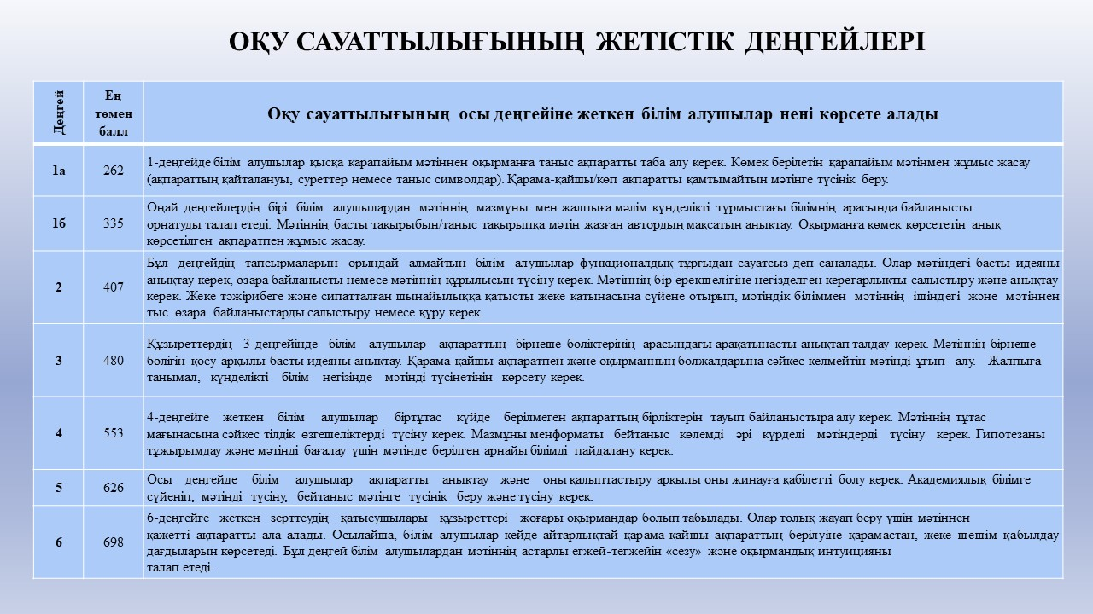

Slide 6

PISA-2021
PISA-2021 зерттеуіне 88 ел қатысады.
-Эканомикалық ынтымақтастық және даму ұйымы оқу жетістіктерін бағалаудың төртінші бағыты ретінде «Жахандық» құзыреттілік бағыты енгізілген. Басты бағыт «Математикалық сауаттылық» алынып отыр.
«Математикалық сауаттылық» аспектілері
Өзгерістер мен тәуелділіктер
Кеңістік және пішін
Белгісіздік және деректер
Сан

Slide 7
PISA-2021
Сонымен қатар, математика тұжырымдамасына 21 ғасырдың сегіз дағды қосылды :
Сын тұрғысынан ойлау
Креативтілігі
Зерттеу және зерделеу
Өзін-өзі реттеу, бастамашылдық және табандылық
Ақпаратты пайдалану
Жүйелік ойлау
Коммуникация
Рефлексия

Slide 8

Тест 15жастағы оқушылардың креативтілікгін, сын тұрғысынан ойлау, көшбасшылық және алдын ала жобалаған стандартты емес жағдайға биімделе білу қабілетін бағалайды.
-Оқушылар өзін және өз іс-әрекеттерін басқалармен салыстырмай және өзгелерге еліктемей, өзіндік түсінігі мен өз көзқарасын білдіруге басқалардың пікірінен тәуелсіз болуды үйренуі керек.

Slide 9
Креативтілік
Креативтілік ақыл-ой қабілеті немесе оқуға қабілеттілік сияқты адамның бойында бар немесе жоқ деп кесіп айтатындай туа біткен қасиет емес. Оны дамытуға болады, сондықтан оқушыларды креативті болуға үйретуге болады. Креативтілік балаларды бақылаусыз өз бетіне жіберу арқылы немесе тек өнер арқылы ғана дамиды деген кең таралған жаңсақ ұғымның болуына қарамастан, креативтілікті дамыту мұғалімдер мен оқушылардан жүйелілік пен мақсаттылықты талап етеді және оған оқу пәндері арқылы қол жеткізуге болады

Slide 10

Суретті толық аяқтап салып шығыңыз

Slide 11
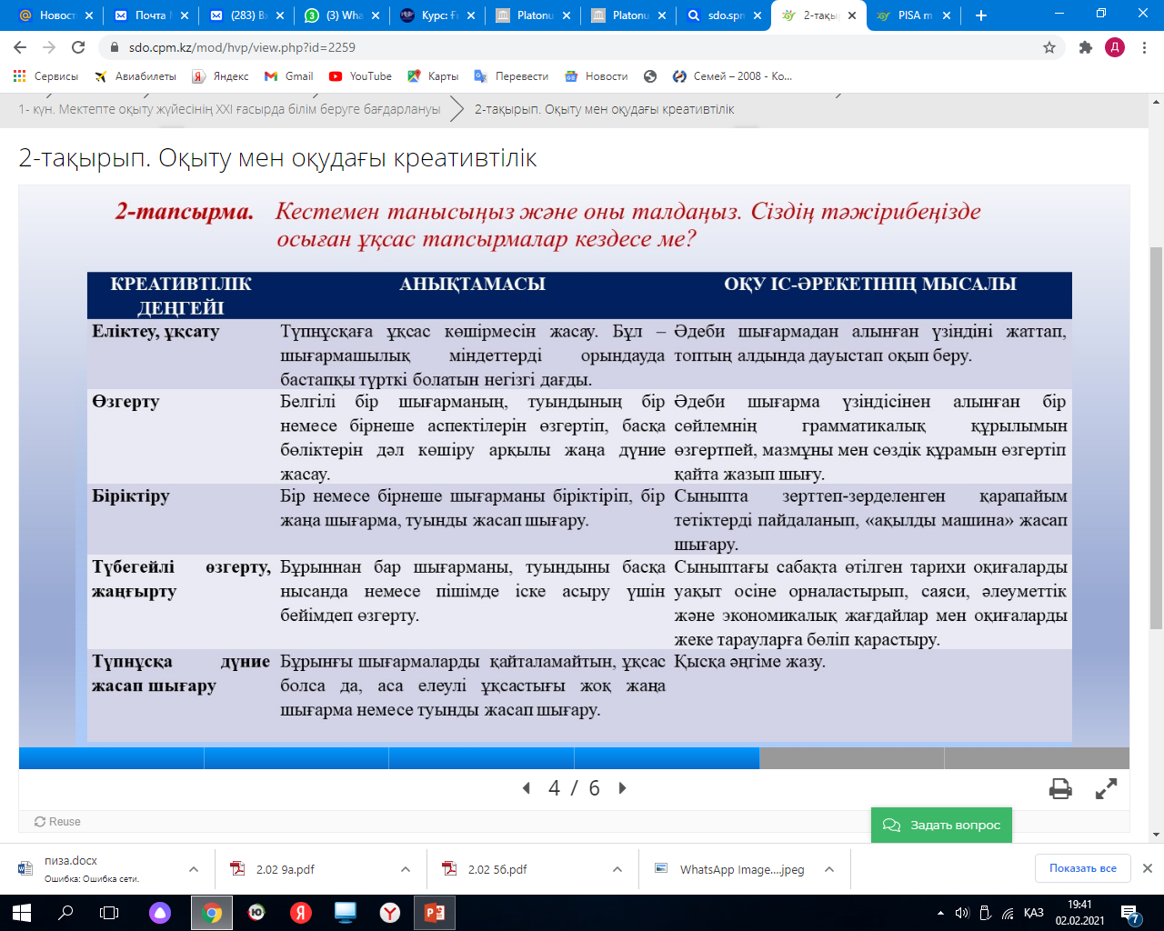
Креативтілік деңгейі

Slide 12
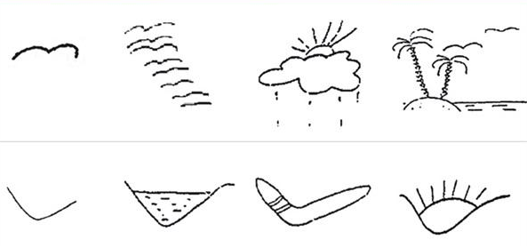

Slide 13
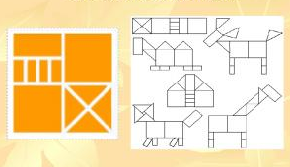
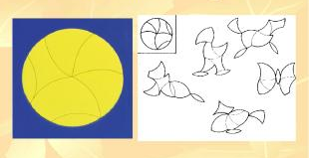
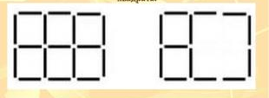
Дивергентті(шығармашылық) тапсырмалар
Моңғол ойыны
Вьетнам ойыны
Үш квадрат қалатындай 4 шиды алып таста

Slide 14

Үш қазына іздеуші Алекс, Адам және Роберт Оңтүстік Американың джунглиіндегі қазынаны іздеп табуға шешім қабылдайды. Экспедицияға қажет нәрселерді сатып алу үшін Алекс 1000 алтын, Роберт 500 алтын жұмсайды. Ал Адам бірінші табылған қазынаны екі досына бөліп беруге уәде береді. Ұзақ сапардан кейін 6000 алтыны бар қазына табады. Сонда Алекс пен Роберт уәдеге сәйкес қанша алтыннан бөліп алады?
- Алекс Робертке қарағанда экспедицияға 2 есе көп алтын жұмсады, сондықтан Алекс 4000 алтын, Роберт 2000 алтын алуы керек
-Алекс алдымен 500 алтын алу керек, кейін қалған 5500 алтынды екіге бөліп алады. Алекс 3250 алтын, Роберт 2750 алтын.
-Алекс алдымен 500 алтын алады. Сосын қалғанын 2:1 қатынасындай бөліп алады, экспедицияға салған үлесіне байланысты. Алекс 4167 алтын, Роберт 1833 алтын.

Slide 15
PISA тестіндегі математикалық тапсырмалары оқушыларға математиканың олардың өмiрiнде қандай рөл атқаратынын түсінуге көмектеседi.
Математикалық сауаттылық деген ұғымға оқушылардың келесі қабілеттіліктері жатады:
қоршаған ортада пайда болатын және математика арқылы шешуге болатын;
мәселелерді тани білу;
бұл мәселелерді математика тілінде құрастыру;
бұл мәселелерді математикалық айғақтар мен әдістерді қолдана отырып шешу;
шешімдерде қолданылған әдістерді талдау;
қойылған мәселелерді есепке ала отырып нәтижелерді түсіндіру;
шешімдердің нәтижелерін құрастырып жазу.

Slide 16
Маяк
Маяк – төбесінде шамы бар мұнара, ол түнде жағалауға жақын жүзген кемелердің жол табуына көмектеседі. Маяк тұрақты реттілікпен жарық сигналдарын шығарады. Әр маяктың өзінің сигналмен белгі беру реттілігі болады. Төмендегі суретте бір маяктың сигнал беру тізбегі көрсетілген.
Жарықтың жыпылықтауы қараңғылық кезеңдерімен ауысады, бұл тұрақты реттілік болып табылады. Біраз уақыттан кейін осы реттілік тізбегі қайталанады. Қайталай бастағанға дейінгі толық реттілік тізбегінің уақыты кезең деп аталады. Егер реттілік тізбегінің кезеңін анықтауға болса, ұзақтығы секунд, минут немесе тіпті сағатқа созылатын уақыт аралығының сызбасын құрастыру оңай болады. Төмендегі кезеңдердің қайсысы осы маяктың реттілік тізбегіне сәйкес келуі мүмкін?

Slide 17
A. 2 секунд
B. 3 секунд
C. 5 секунд
D. 12 секунд
Маяк бір минуттың ішінде неше секунд жарық сигналын шығарып тұрады?
A. 4
B. 12
C. 20
D. 24
Төменде ұсынылған кестеде әр минут сайын 30 секундқа жанатын маяктың жарық сигналдарының ықтимал реттілік тізбегінің кестесін құрастырыңыз. Бұл реттілік тізбегінің кезеңі 6 секундқа тең болуы тиіс.

Slide 18
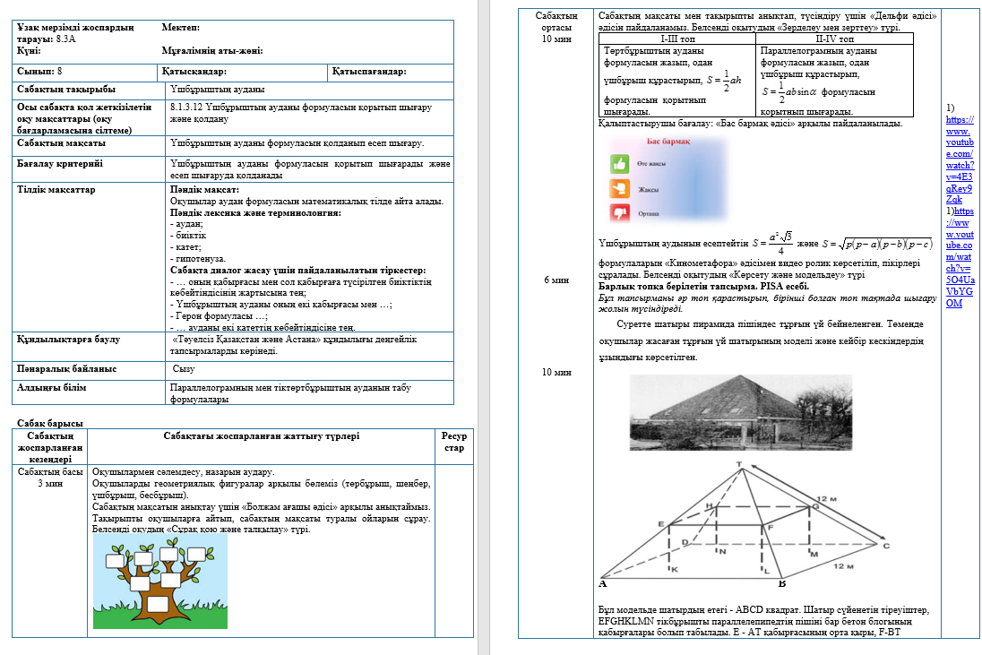

Slide 19
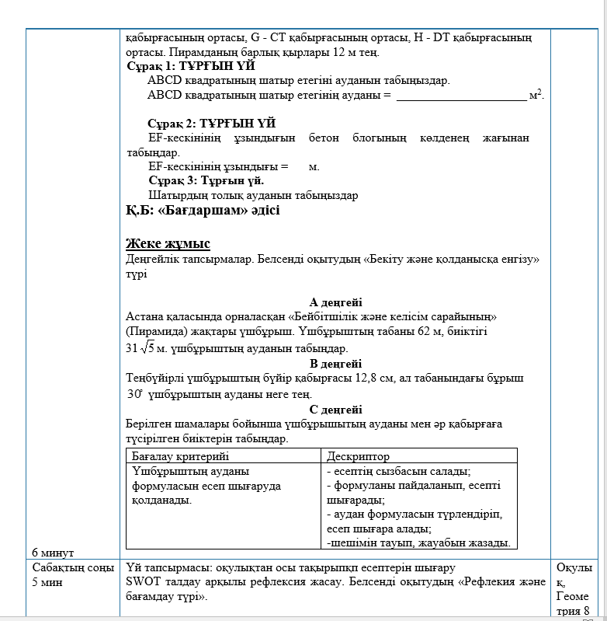

Slide 20
Назарларыңызға
РАХМЕТ!

